Slide 1
Нафта, сланцевий газ, екологія середовища
Підготувала учениця 11 Б класу
Кандибка Ольга

Slide 2
Нафта
На́фта — горюча корисна копалина, складна суміш вуглеводнів різних класів з невеликою кількістю органічних кисневих, сірчистих і азотних сполук, що являє собою густу маслянисту рідину. Забарвлення в неї червоно-коричневе, буває жовто-зелене і чорне, іноді зустрічається безбарвна нафта.Нафта має характерний запах, легша за воду, у воді нерозчинна.
Елементний склад, %: вуглець 80-88, водень 11-14,5, сірка 0,01-5, кисень 0,05-0,7, азот 0,01-0,6.
Густина — 760–990 кг/м³
Теплота згоряння — 43,7-46,2 МДж/кг.
Найважливіше джерело рідкого палива, мастил, сировина для синтетичних матеріалів тощо.

Slide 3
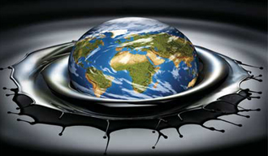

Slide 4
Нафтовидобування
Нафтовидобува́ння - технологічний процес видобування нафти і супутних нафтових газів із земних надр, збирання цих продуктів і попереднє очищення їх від води та твердих домішок.
Основні способи нафтовидобування: фонтанний (з використанням природного фонтанування нафти), компресорний і глибинонасосний.
Промисловий видобуток нафти в Україні (в Галичині) розпочався з 1853 р., а першу нафту механізованим способом (із свердловини) одержано 1861 р. у м. Бориславі на Прикарпатті.

Slide 5
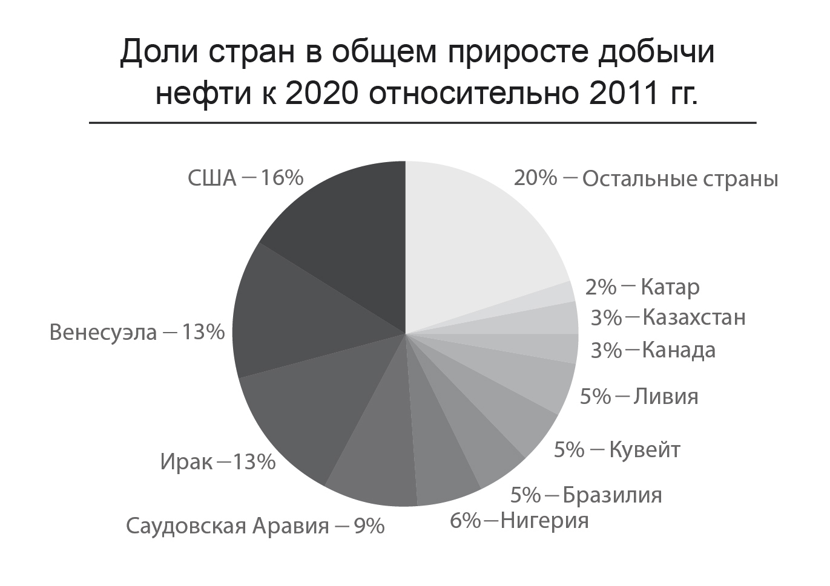
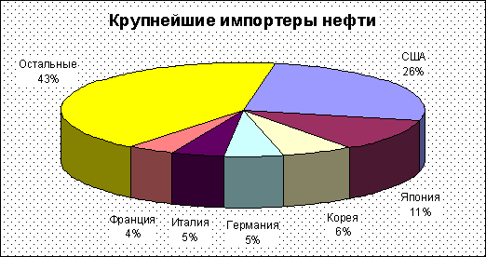

Slide 6
Переробка нафти
Усі процеси переробки нафти пов'язані з нагріванням чи охолодженням, що вимагає всебічного вивчення теплових властивостей нафти і нафтопродуктів.
Чим легша нафта чи її фракція, тим більше значення її коефіцієнта теплового розширення. Питома теплоємність нафт при температурах від 0 до 50 °C коливається у вузьких межах — від 1,7 до 2,1 Дж/кг. Найчастіше з підвищенням густини нафти вона зменшується. Теплоємність окремих відгонів однієї і тієї ж нафти зменшується в міру підвищення густини, молекулярної маси фракцій і залежить від хімічного складу нафтопродукту і температури.
Для нафт і нафтопродуктів, як для складних сумішей, немає однієї точки затвердіння чи точки плавлення, а характерна наявність температурних інтервалів затвердіння і плавлення. Рідка нафта звичайно застигає при температурі близько −20 °C, але іноді і при +10 °C, що залежить від вмісту в ній твердих парафінів. Найнижчу температуру затвердіння (до −80 °C) мають бензини.

Slide 7
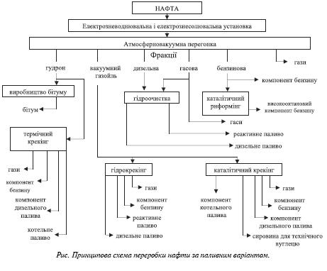

Slide 8
Світові запаси нафти
Більша частина нафтових родовищ розсереджена по семи регіонах світу і приурочена до внутрішньоматерикових депресій та окраїн материків:
1) Перська затока — Північна Африка;
2) Мексиканська затока — Карибське море (включаючи прибережні райони Мексики, США, Колумбії, Венесуели і о.Тринідад);
3) острови Малайського архіпелагу і Нова Гвінея;
4) Західний Сибір;
5) Північна Аляска;
6) Північне море (головним чином норвезький і британський сектори);
7) о. Сахалін з прилеглими ділянками шельфу.
Світові запаси нафти складають понад 137,5 млрд т (1998). 3 них 74% припадає на Азію, у тому числі Близький Схід (понад 66%). Найбільшими запасами нафти володіють (у порядку зменшення): Саудівська Аравія, Росія, Ірак, ОАЕ, Кувейт, Іран, Венесуела, Мексика, Лівія, Китай, США, Нігерія, Азербайджан, Казахстан, Туркменістан, Норвегія.

Slide 9
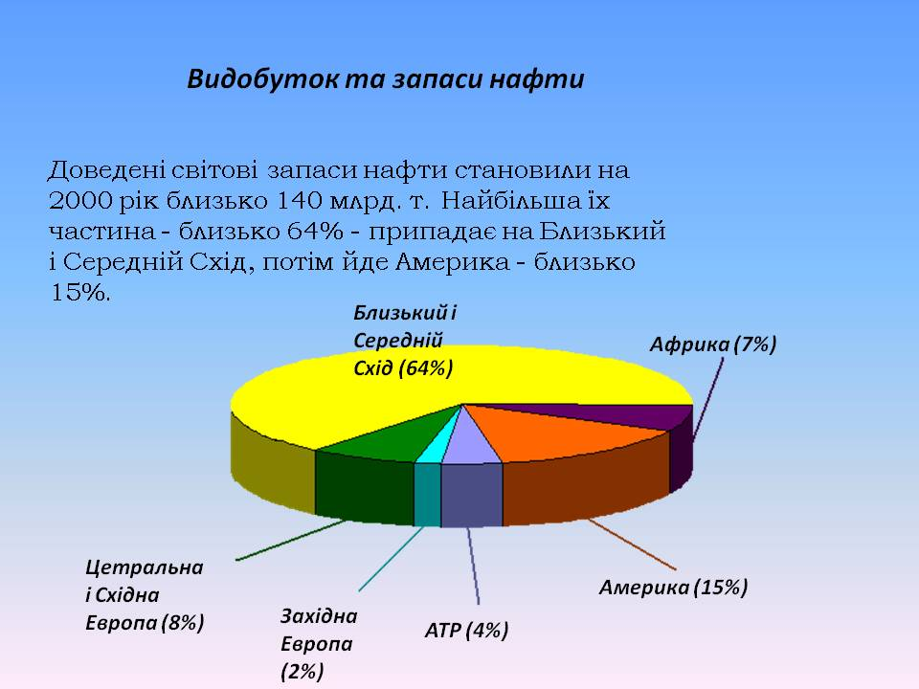

Slide 10
Нафта в Україні
На території України поклади нафти є у Передкарпатті, у Дніпровсько-Донецькій областях та на шельфі Чорного і Азовського морів і (за деякими даними тут найбільші — 3 трильйони умовних одиниць газу й нафти, частка нафти — 25-30%).
Станом на кінець ХХ ст. початкові потенційні ресурси нафти України оцінювалися в 1,33 млрд т, а газового конденсату — 376,2 млн т. Державним балансом враховано понад 130 родовищ нафти і понад 151 газовогоконденсату. Розвіданість початкових потенційних ресурсів нафти становить 33,0%, газового конденсату — 37,0%, а ступінь виробленості відповідно 21,6% та 15,9%.
Україна лише на 10-12% забезпечена нафтою власного виробництва.

Slide 11
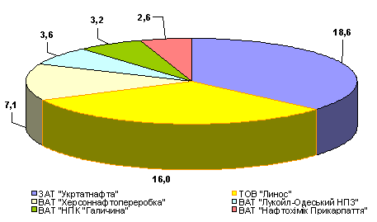

Slide 12
Класифікація нафти
За складом дистилятної частини нафти ділять на п'ять класів: метанова, метано-нафтенова, нафтенова, метано-нафтено-ароматична і нафтено-ароматична.
За вмістом сірки нафту ділять на малосірчисту (до 0,5%), сірчисту (0,5-2%) і високосірчисту (понад 2%).
За вмістом фракцій, що википають при перегонці до температури 350°С, її ділять на типи: Т1 (понад 45%), Т2 (30-45%), Т3 (менше 30%).
За вмістом базових мастил нафти ділять на чотири групи: М1 (понад 25%), М2 (20-25%), М3 (15-20%) і М4 (менше 15%).
За вмістом твердих парафінів її ділять на три види: П1 (менше 1,5%), П2 (1,5-6%), П3 (понад 6%).
За вмістом смол і асфальтенів нафту ділять на малосмолисту (до 10%), смолисту (10-20%) і високосмолисту (понад 20%).
У практиці вживається умовний поділ нафти на легку, середню і важку відповідно з густиною до 850, 850–950 і понад 950 кг/м3.

Slide 13
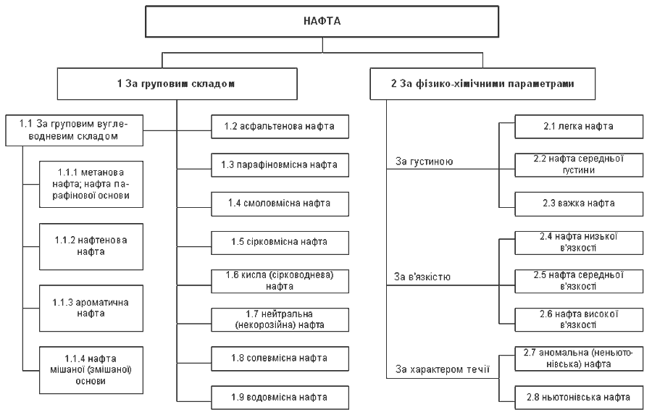

Slide 14
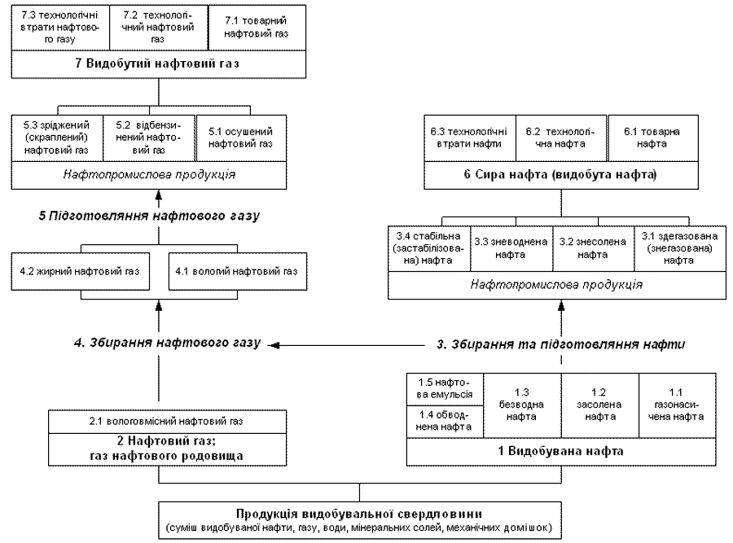

Slide 15
Застосування нафти
Нафта — найважливіше джерело рідкого палива, мастил, сировина для синтетичних матеріалів тощо. Нафта займає провідне місце в світовому паливно-енергетичному господарстві. Її частка в загальному споживанні енергоресурсів безперервно зростає: 3% в 1900 р., 5% перед Першою світовою війною 1914–1918 рр., 17,5% напередодні Другої світової війни 1939–1945 рр., 24% у 1950 р., 41,5% у 1972 р., 48% в 2004 р. У перспективі ця частка буде меншати внаслідок зростання застосування атомної і інших видів енергії, а також збільшення вартості видобутку.

Slide 16
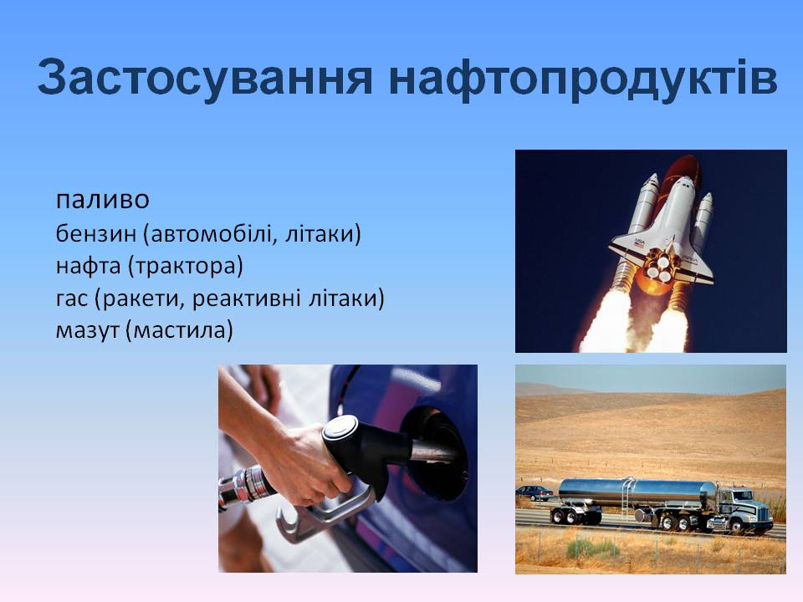

Slide 17
НАФТА І ЕКОЛОГІЯ. ЗАБРУДНЕННЯ НАВКОЛИШНЬОГО СЕРЕДОВИЩА
За даними державної статистичної звітності основну частку викидів (95%) стаціонарними джерелами (газоперекачувальні агрегати, резервуарні парки, котельні тощо) в навколишнє середовище складають газоподібні та рідкі речовини, а саме: неметанові леткі органічні сполуки, метан, сполуки азоту, вуглецю, сірки.
Обсяг викидів забруднюючих речовин під час видобутку нафти, газу і конденсату у 2005 році становив 46,8 тис.тонн. За результатами проведеного аналізу, у разі невжиття конкретних заходів щодо модернізації та ремонту обладнання, за незначного зростання обсягів видобутку нафти, газу і конденсату обсяги викидів щороку зростатимуть на 3 тис.тонн і у 2010 році показник обсягів викидів може зрости до 68 тис.тонн.
Обсяг викидів під час транспортування нафти у 2005 р. склав 1,9 тис.тонн. За оцінками, завдяки комплексу інноваційних заходів, збільшення обсягів транспортування нафти у 2010 - 2030 рр. не призведе до зростання викидів забруднюючих речовин.

Slide 18
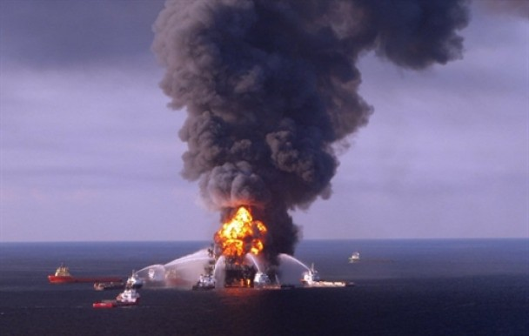
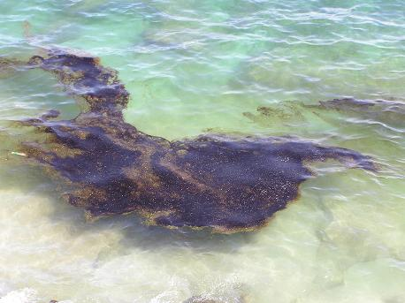
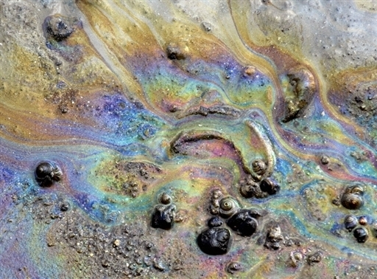
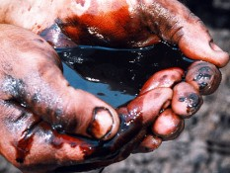

Slide 19
СЛАНЦЕВИЙ ГАЗ ДОБУВАТИ НЕ ВИГІДНО
Сланцевий газ - не врятує економіки України. Адже технологія видобування його в середньому вдвічі дорожче, ніж традиційного. Експерти пояснюють, для того, щоб провести пілотний проект з видобутку, потрібно пробурити 5-10 вертикальних свердловин. Одна коштує від 10-ти мільйонів доларів. Додатково передбачено будівництво й горизонтальних. Що збільшує витрати вдвічі. Промисловий масштаб передбачає буріння тисяч свердловин, тож і вартість проекту дорівнюватиме кільком десяткам мільярдів доларів. За словами вчених, для України більш перспективний видобуток метану з вугільних пластів.

Slide 20
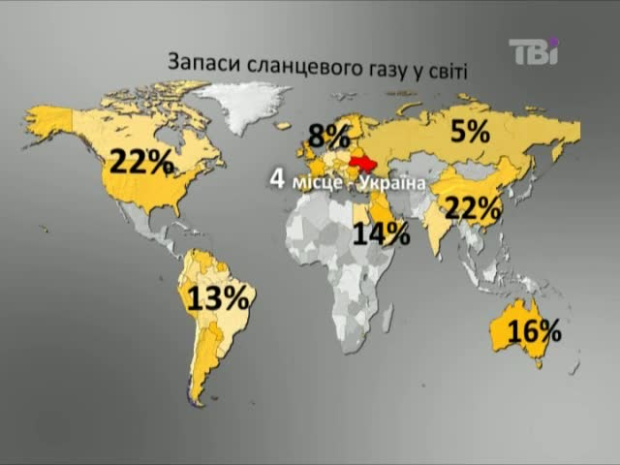

Slide 21
Висновки
У час, коли стабільність є ключем до майбутнього, постає питання чи введення хімічних токсичних речовин під землею повинно бути дозволено чи, навпаки, – заборонено, оскільки така практика обмежить або виключить будь-яке пізніше використання забрудненого шару (наприклад, для геотермічних цілей), так як довготермінові ефекти впливу такої діяльності не досліджені. У діючих ділянках видобутку сланцевого газу на кожен 1 квадратний метр породи закачується приблизно 0,1 – 0,5 літрів хімікатів.
Сьогоднішні пріоритети розробки і видобутку нафти і газу повинні бути переоцінені з огляду на той факт, що ризики і тягар негативного впливу на навколишнє середовище не компенсуються відповідними потенційними перевагами, оскільки показники виробництва такого газу є дуже низькими.

